Slide 1
BIOPSYCHOLOGY OF PSYCHIATRI DISORDERS
Pertemuan 14
Maqhfirah DR, S.Psi, M.Psi, Psikolog
2020

Slide 2
Apa itu Gangguan Psikiatri?
Maqhfirah DR, S.Psi, M.Psi, Psikolog

Slide 3
Gangguan psikiatri?
Gangguan fungsi psikologis yang cukup berat hingga membutuhkan penanganan seorang psikiater atau psikolog klinis.
DSM IV-TR
Diagnostic and Statistical Manual of Mental Disorder.
Maqhfirah DR, S.Psi, M.Psi, Psikolog

Slide 4
Skizofrenia
Biasanya diasosiasikan dengan konsep kegilaan.
Menyerang 1% individu dari semua ras dan kelompok budaya.
Mulai pada masa remaja atau masa dewasa awal.
Banyak bentuk.
Maqhfirah DR, S.Psi, M.Psi, Psikolog

Slide 5
Penderita skizofrenia kian meningkat
Di Amerika Serikat, prevalensi skizofrenia diperkirakan berkisar sekitar 1% dari seluruh penduduk. Angka tersebut menggambarkan, bahwa hampir tiga juta penduduk yang sedang, telah, atau akan terkena penyakit tersebut
Insiden dan prevalensi seumur hidup secara kasar sama di seluruh dunia
Maqhfirah DR, S.Psi, M.Psi, Psikolog

Slide 6
Nevid 2003
Skizofrenia merupakan gangguan psikotik kronis yang ditandai oleh episode akut yang mencakup kondisi terputus dengan realitas yang ditampilkan dalam ciri-ciri seperti waham, halusinasi, pikiran tidak logis, pembicaraan yang tidak koheren, dan perilaku yang aneh. Defisit residual dalam area kognitif, emosional, dan sosial dari fungsi-fungsi yang ada sebelum episode akut.
DSM IV
Kumpulan dari gejala positif dan negatif yang timbul secara signifikan selama periode waktu 1 bulan/periode aktif tetapi tanda-tandanya berlangsung paling sedikit selama 6 bulan.
Maqhfirah DR, S.Psi, M.Psi, Psikolog

Slide 7
PENYEBAB (Kaplan & Saddaock, 2003)
Stres
↓
SKIZOFRENIA
Fisik
Lingkungan
Psikologis
Maqhfirah DR, S.Psi, M.Psi, Psikolog

Slide 8
Gangguan Afektif
Depresi & Mania.
Depresi merupakan reaksi normal, akan tetapi ada orang yang kecenderungannya kearah depresi yang melebihi proporsi.
Kategori utama gangguan afektif.
Faktor penyebab gangguan afektif.
Penemuan obat antidepresan.
Maqhfirah DR, S.Psi, M.Psi, Psikolog

Slide 9
Gangguan kecemasan
Ketakutan kronis yang menetap tanpa adanya ancaman langsung.
Kecemasan bersifat adaptif bila ia memotivasi perilaku coping yang efektif, tetapi bila menjadi sedemikian parah hingga mendisrupsi fungsi normal➔gangguan kecemasan.
Maqhfirah DR, S.Psi, M.Psi, Psikolog

Slide 10
Sindroma Tourette
Gangguan tics (gerakan atau vokalisasi stereotipe dan repetitif di luar kehendak)
Biasanya mulai pada usia dini.
Studi tentang neuropatologi sindroma Tourette.
Penanganan sindroma Tourette.
Maqhfirah DR, S.Psi, M.Psi, Psikolog

Slide 11
Perkembangan obat-obat psikoterapeutik baru
Percobaan klinis:
– Screening for safety
– Establishing the testing protocol
– Final testing.
Maqhfirah DR, S.Psi, M.Psi, Psikolog

Slide 12
Aspek kontroversial dalam percobaan klinis
Persyaratan design double - blind dan kontrol plasevo.
Kebutuhan akan plasebo.
Lamanya waktu yang dibutuhkan.
Isu-isu finansial.
Target psikofarmakologi.
Maqhfirah DR, S.Psi, M.Psi, Psikolog

Slide 13
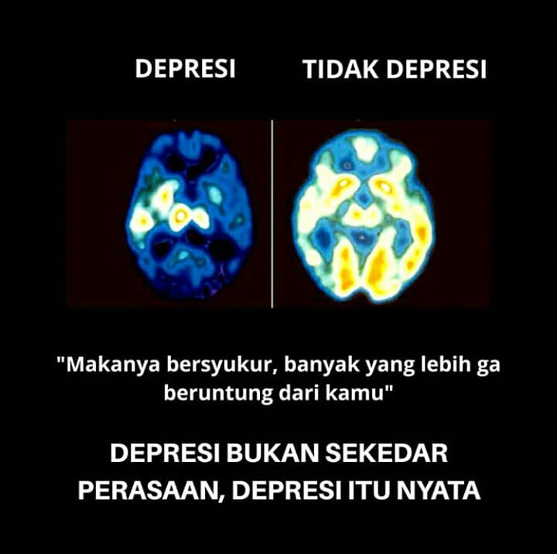

Slide 14
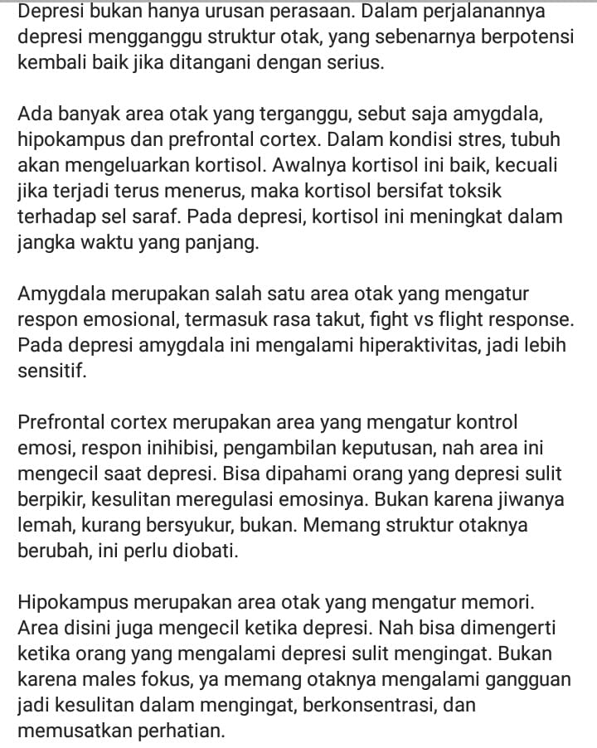

Slide 15
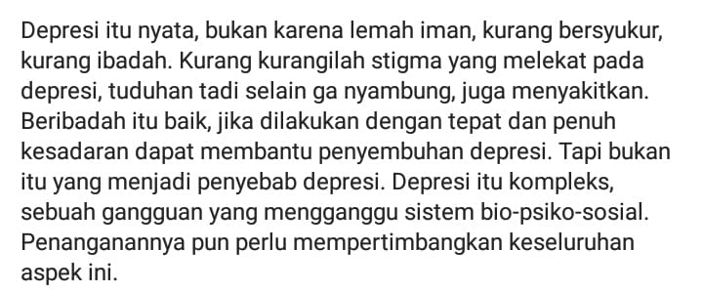

Slide 16
References
Carlson, N. R. (2007). Physiology of behavior (9 th ed.). Boston: Pearson.
Pinel, J. P. J. (2006). Biopsychology (6 th ed.). Boston: Pearson.
Sherwood, L. (2007). Human physiology: From cells to systems. Belmont, CA: Thomson.
Maqhfirah DR, S.Psi, M.Psi, Psikolog

